Slide 1
Escuela Normal Superior de Envigado
Formación complementaria
13
Didáctica del inglés
Daniel García Peña

Slide 2
APRENDIZAJE POR TAREAS
¿ A qué nos referimos cuando hablamos de aprendizaje por tareas?
Nos referimos a la forma de organizar la enseñanza en actividades comunicativas que promuevan e integren diferentes procesos relacionados con la comunicación. Al ser reproducidos en el aula los alumnos tienen que desplegar asimismo una serie de estrategias de uso para solucionar problemas concretos (de fluidez, de significado. . . ) en relación con la tarea propuesta

Slide 3
CARACTERISTICAS DE TAREAS COMINUCATIVAS
Representativa de procesos de comunicación de la vida real ( y por tanto parecida a acciones de la vida cotidiana)
Implica a todos los aprendices en la comprensión, producción o interacción en L2
Diseñada con una estructura, un objetivo, contenidos y un producto o texto final
La atención de los aprendices se centra más en la manipulación de información (significado) que en la forma (contenidos lingüísticos)

Slide 4
Las nuevas teorías
PROGRAMACIÓN NEURO-LINGÜÍSTICA
La PNL utiliza tanto un lenguaje verbal como no verbal. Los sentidos como olfato, tacto, gusto, vista y oído nos da diversa información de otras personas, por lo tanto, una incorrecta utilización de dichos lenguajes hace que esta imagen sea negativa. La utilización de estos sentidos es diversa en todas las personas, habrá personas que perciban mejor a través de su sentido de la vista, por lo que buscan situaciones donde este sentido tenga mayor ventaja que los demás.

Slide 5
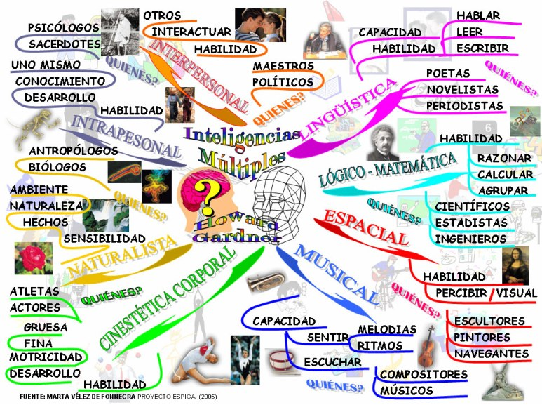
INTELIGENCIAS MÚLTIPLES

Slide 6

INTELIGENCIA EMOCIONAL

Slide 7
(… ) por lo tanto maestros:
1) Hay que tener la mente abierta a nuevas ideas
2) Mantener métodos probados que funcionan
3) Integrar las teorías probadas por la ciencia
4) Tener presente que cada alumno es único, que cada clase es única.
5) Instaurar ambientes de aprendizajes multi-sensoriales (programación neuro-lingüística)

Slide 8
MUCHAS GRACIAS

